Slide 1

Классный час
«Терроризму – нет!»
Петрова Ирина Александровна, учитель начальных классов Муниципального бюджетного общеобразовательного учреждения «Средняя школа № 11 города Евпатории Республики Крым»

Slide 2
Цели:
объяснить сущность терроризма, его типы и цели;
совершенствование у школьников знаний о терроризме;
основ безопасности в ЧС;
формирование общественного сознания и гражданской позиции подрастающего поколения.
Задачи:
изучить правила поведения при теракте;
развивать навыки поисковой, исследовательской работы.

Slide 3
Терроризм

Slide 4
Террор -
(в переводе с латинского «ужас» ,«страх»)- это устрашение мирного населения, физическое насилие, вплоть до физического уничтожения

Slide 5
Терроризм-
это убийства, поджоги, взрывы, захват заложников. Там, где террор, там смерть, искалеченные люди

Slide 6
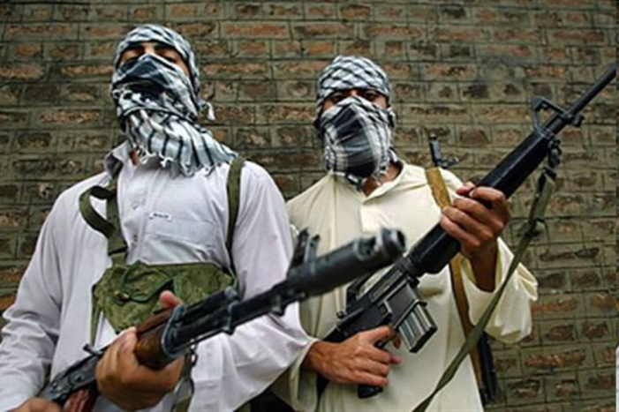
Террористы-
Это группа людей , которая совершает теракты .
Это крайне жестокие люди, которые любыми способами хотят запугать нас. Все они - преступники, хотя очень часто "прячутся" за красивыми словами. Но этим словам нельзя верить.

Slide 7
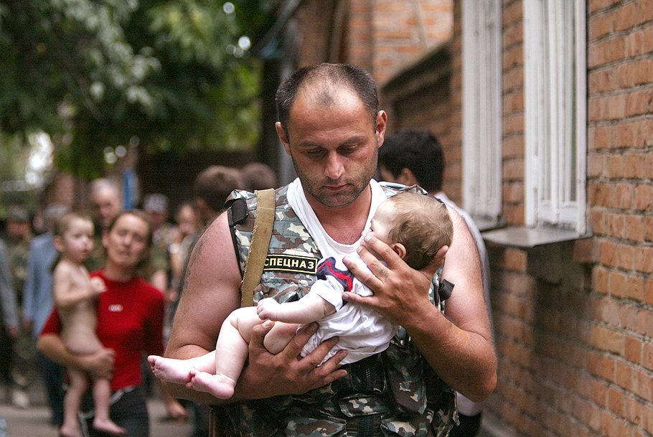
теракт
Террористы с целью запугивания совершают акты устрашения, которые называются террористическими актами (сокращенно терактами). Теракт не знает заранее своих жертв, ибо направлен против государства, но всегда при этом страдают люди, среди которых - дети

Slide 8
Как не стать жертвой теракта?
Как вести себя в различных чрезвычайных ситуациях?

Slide 9
ЕСЛИ ТЫ ОКАЗАЛСЯ В ЗАЛОЖНИКАХ
1) Настройся на долгое ожидание. Специалистам требуется время, чтобы освободить тебя. Они не теряют ни минуты, но должны всё предусмотреть.
2) Постарайся мысленно отвлечься от происходящего: вспоминай содержание книг, художественных фильмов, мультфильмов, решай в уме задачи. Если веришь в Бога, молись.
3) Старайся не раздражать террористов: не кричи, не плачь, не возмущайся. Не требуй также немедленного освобождения - это невозможно.
4) Не вступай в споры с террористами, выполняй все их требования. Помни: это вынужденная мера, ты спасаешь себя и окружающих.
5) Помни, что, возможно, тебе придётся долгое время провести без воды и пищи - экономь свои силы.
6) Если в помещении душно, постарайся меньше двигаться, чтобы экономнее расходовать кислород.
7) Если воздуха достаточно, а по зданию передвигаться запрещают, делай нехитрые физические упражнения - напрягай и расслабляй мышцы рук, ног, спины. Не делай резких движений.

Slide 10
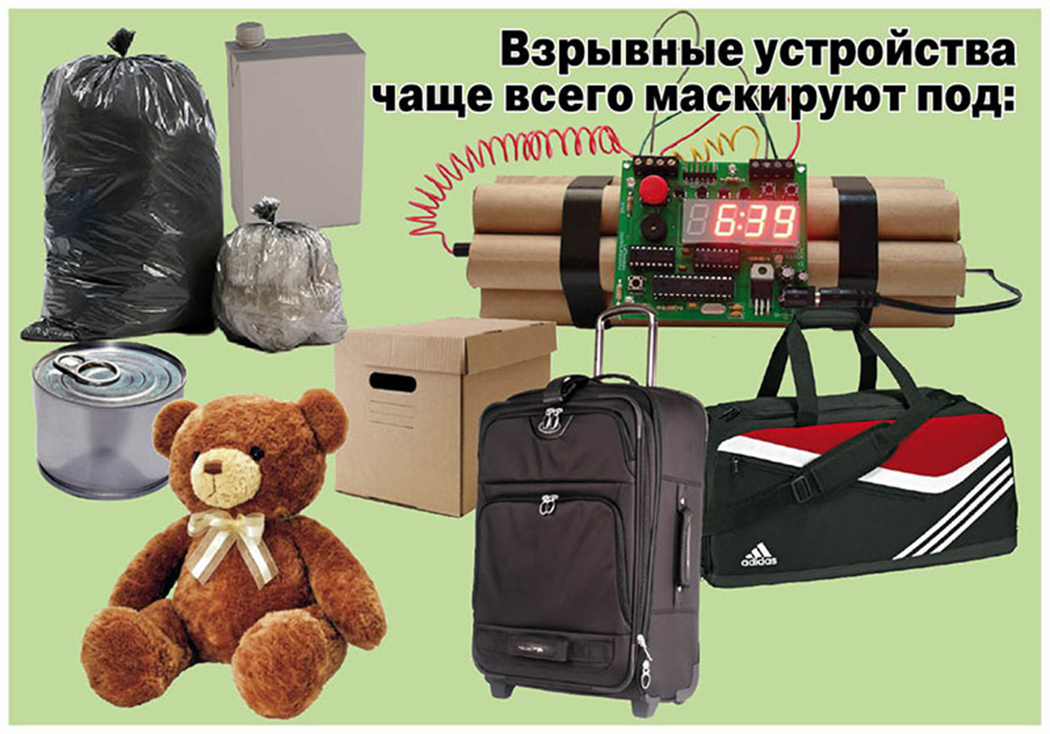
Обнаружение подозрительных предметов

Slide 11
Обнаружение подозрительных предметов
1)Если вы обнаружили забытую иди бесхозную вещь в общественном транспорте, постарайтесь установить, чья она и кто ее мог оставить. Если хозяин не установлен, немедленно сообщите о находке водителю (машинисту).
2)Если вы обнаружили неизвестный предмет в подъезде своего дома, узнайте у соседей, не принадлежит ли он им. Если владелец не установлен — немедленно сообщите о находке в ваше отделение полиции.
3)Если вы обнаружили неизвестный предмет в школе, немедленно сообщите о находке администрации или охране.
4)Не предпринимайте самостоятельно никаких действий (не трогайте, не передвигайте, не вскрывайте) с находками иди подозрительными предметами, которые могут оказаться взрывными устройствами — это может привести к их взрыву, многочисленным жертвам и разрушениям;
5)Зафиксируйте время обнаружения предмета;
6)Постарайтесь сделать все возможное, чтобы люди отошли как можно дальше от находки;
7)Обязательно дождитесь прибытия оперативно-следственной группы (помните, что вы являетесь очень важным очевидцем).

Slide 12
Общие рекомендации
Следует проявлять особую осторожность и бдительность на многолюдных мероприя­тиях, в общественных зданиях.
Обращайте внимание на подозрительных людей, предметы, на лю­бые подозрительные мелочи. Сообщайте обо всем подозрительном со­трудникам правоохранительных органов.
Обращайте особое внимание на появление незнакомых лиц и авто­мобилей, разгрузку мешков и ящиков.
Никогда не принимайте от незнакомцев пакеты и сумки, не оставляйте свой багаж без присмотра.
Старайтесь не поддаваться панике!

Slide 13
Помните,
Ваша цель - остаться в живых!!!

Slide 14
Телефоны экстренных служб
МЧС - 101
Полиция - 102
Скорая помощь - 103
Газовая служба - 104

Slide 15
Игра «Если бы…»

Slide 16

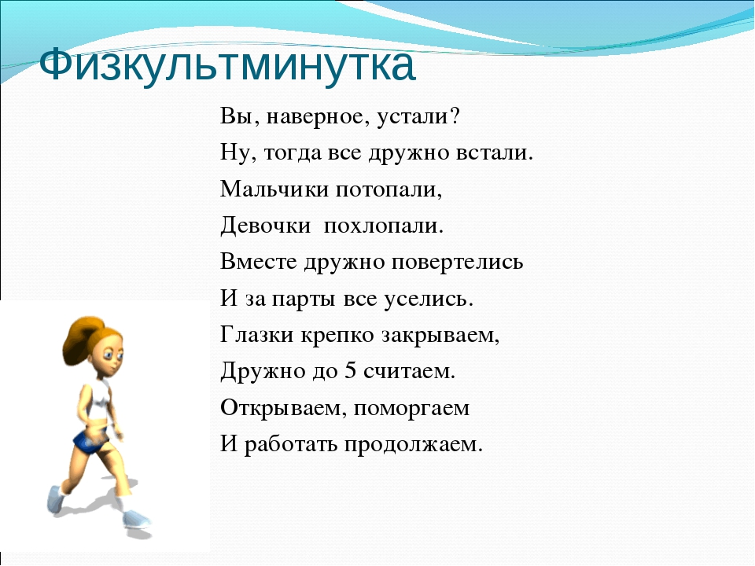

Slide 17
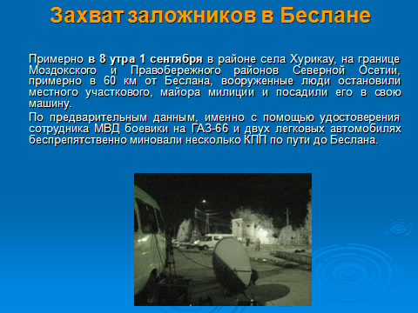

Slide 18
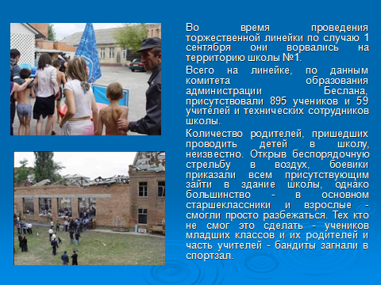

Slide 19
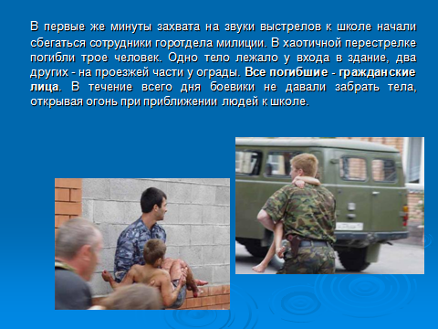

Slide 20
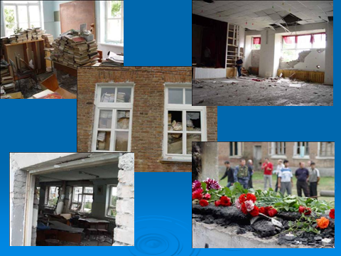

Slide 21


Slide 22
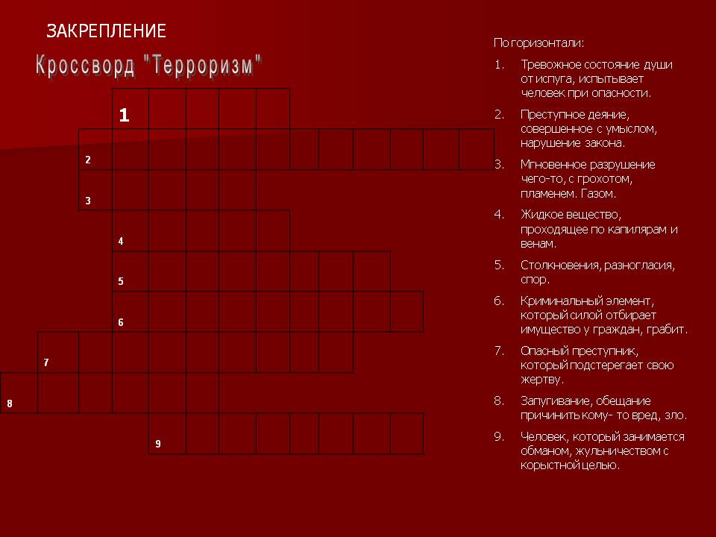

Slide 23
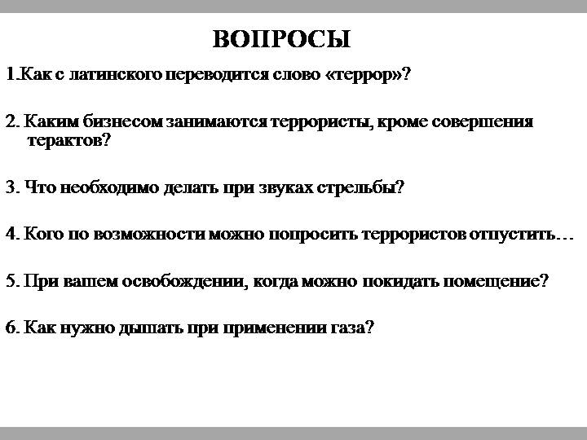

Slide 24
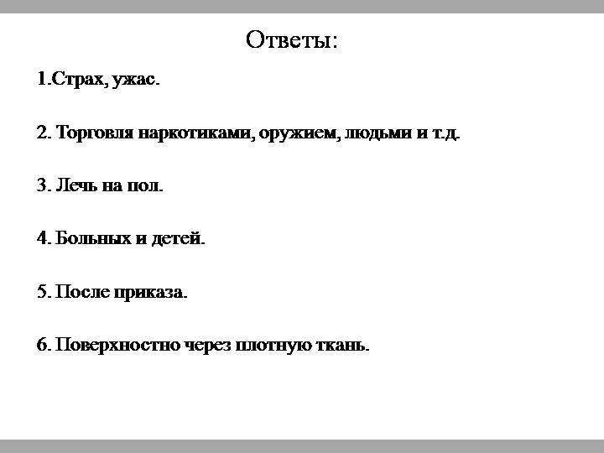

Slide 25

Пусть солнышко ярко лучится и мирно нам светит всегда!

Slide 26

Пусть небо над миром раздастся в плечах!

Slide 27

Пусть ветер разгонит все тучи на свете!

Slide 28
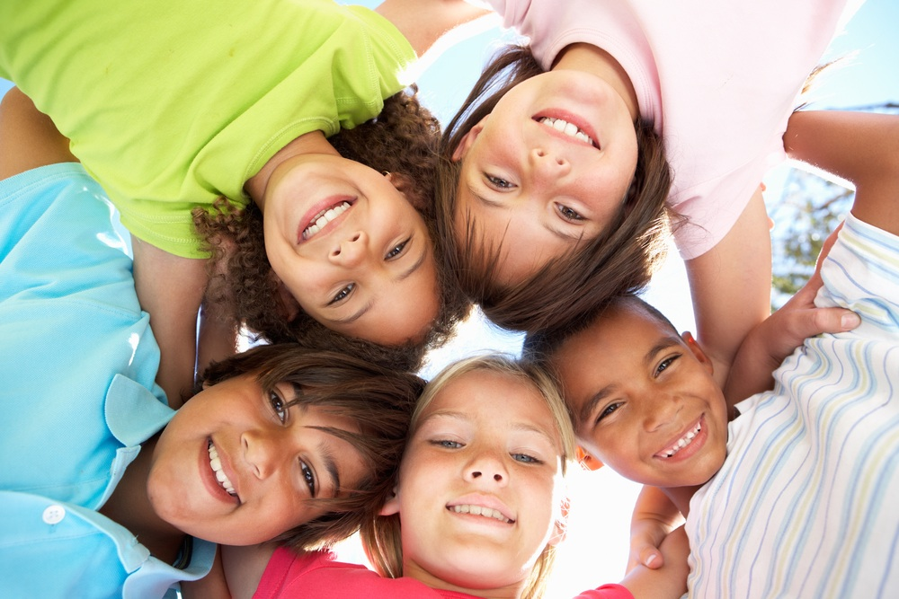
Пусть всюду смеются здоровые дети!

Slide 29

Пусть всегда будет солнце!
Пусть всегда будет небо!

Slide 30
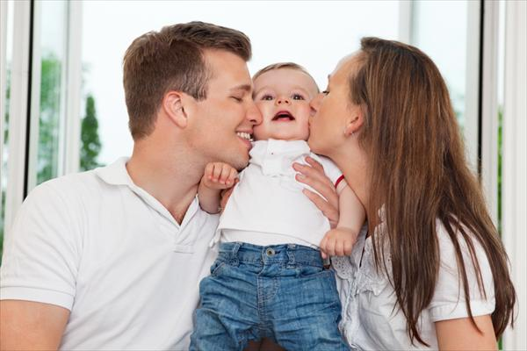
Пусть всегда будут мамы!
Пусть всегда будут папы!

Slide 31

Пусть всегда будет радость!
Пусть всегда будет мир!

